Slide 1


DOT_SNUST
Braille Program
v1.3
MANUAL
Notes:
자동화시스템 2차 발표를 맡은 김상민입니다. 지금부터 발표를 시작하도록 하겠습니다.

Slide 2
목차
1
2
3
4
5
6
7
8
UI 구성
점역
글씨 크기 조절
파일 열기
파일 저장
TTS(음성변환)
TTS 기록
점자 출력
Notes:
발표 순서는 다음과 같습니다.

Slide 3
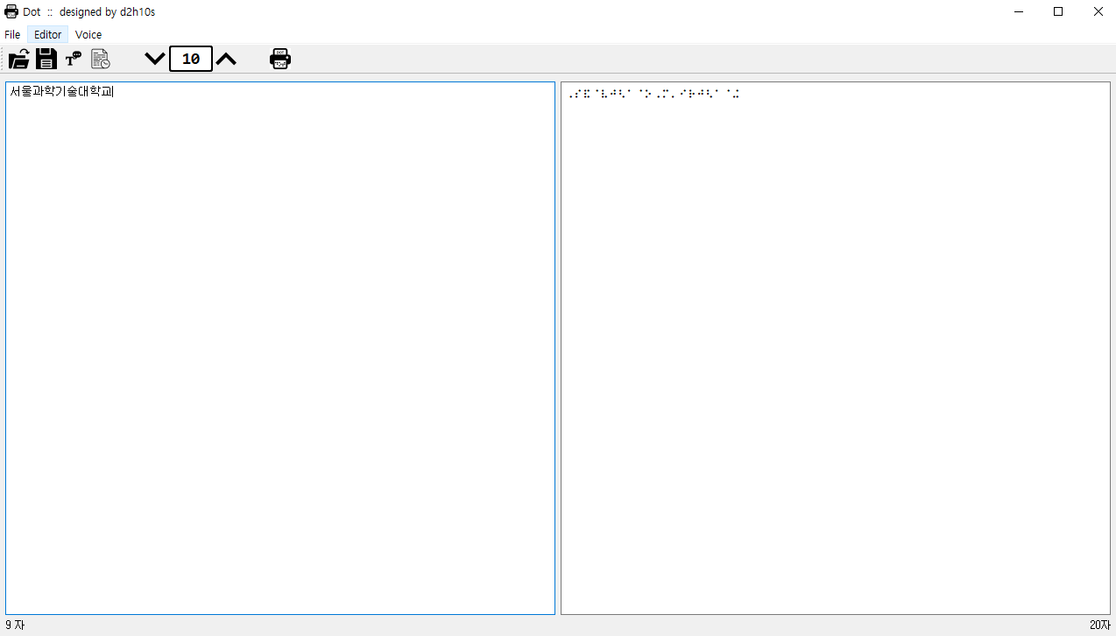
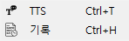
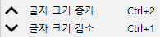
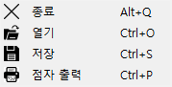
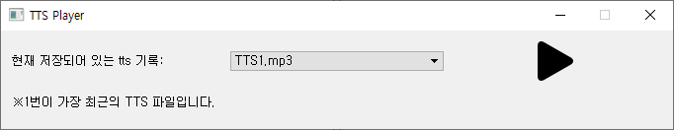
1. UI 구성
실시간 점역 결과
프린트 진행
글자 크기 조절
저장된 텍스트 파일 불러오기
파일 저장하기
TTS
(음성변환) 기록
TTS
(음성변환)
※ TTS : 문자를 음성으로 변환하는 기능

Slide 4
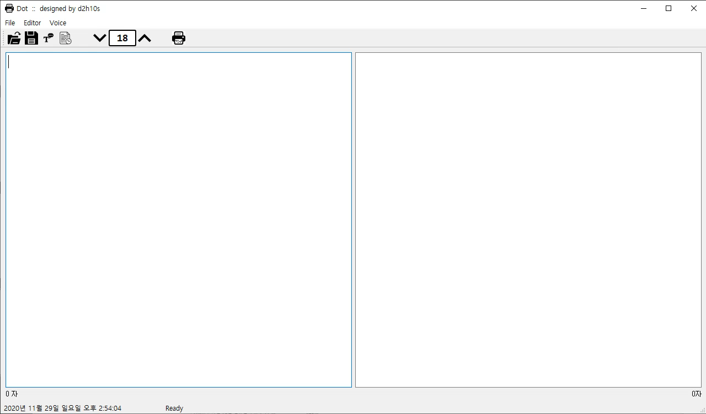
2. 실시간 점역
왼쪽의 텍스트 영역에 문자를 입력하면 오른쪽의 점역창에 실시간으로 번역이 됩니다.
한글, 영어, 숫자, 문장부호만 점역이 가능합니다.
Notes:
발표 순서는 다음과 같습니다.

Slide 5
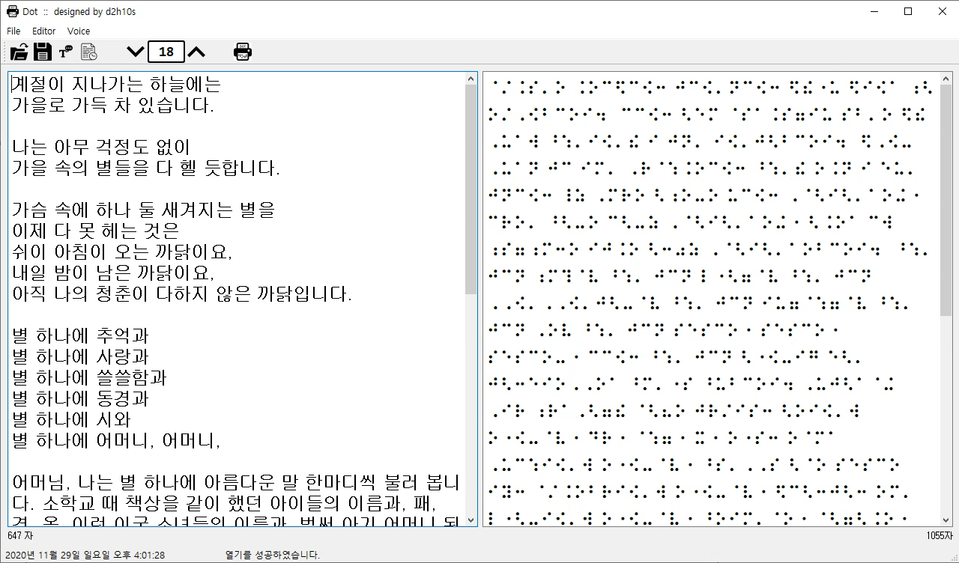
3. 글씨 크기 조절
왼쪽의 텍스트 영역에 문자를 입력하면 오른쪽의 점역창에 실시간으로 번역이 됩니다.
한글, 영어, 숫자, 문장부호만 점역이 가능합니다.
Notes:
발표 순서는 다음과 같습니다.

Slide 6
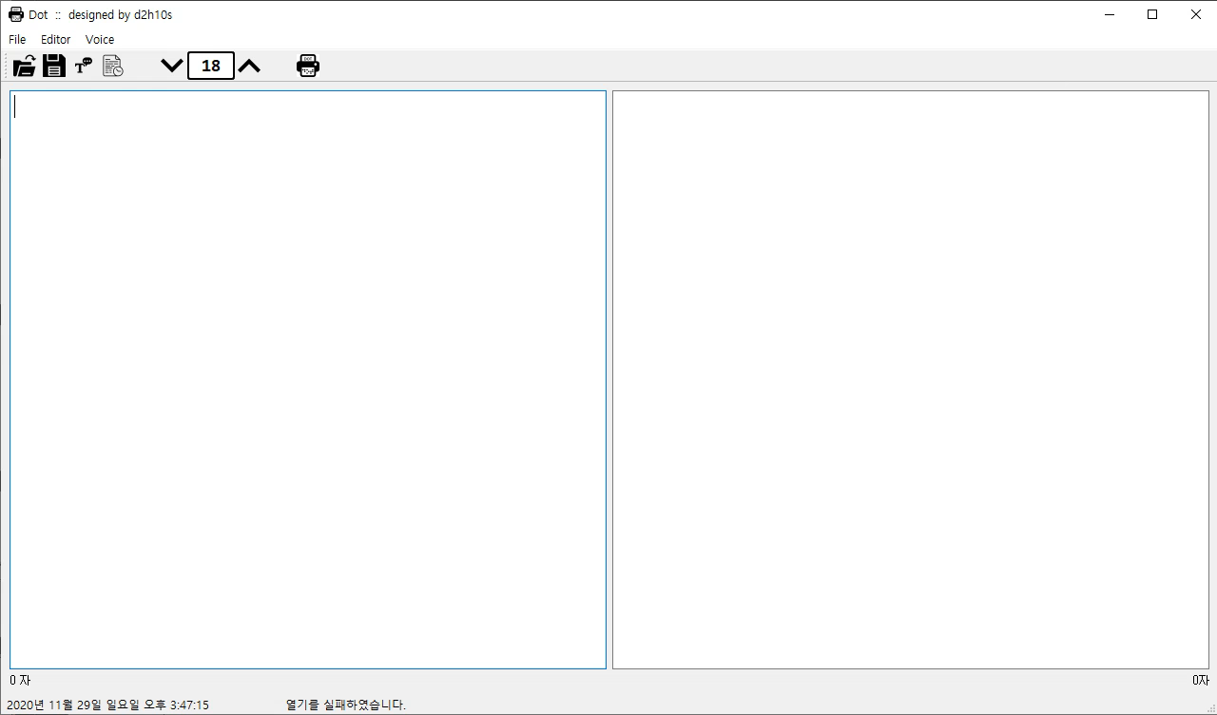
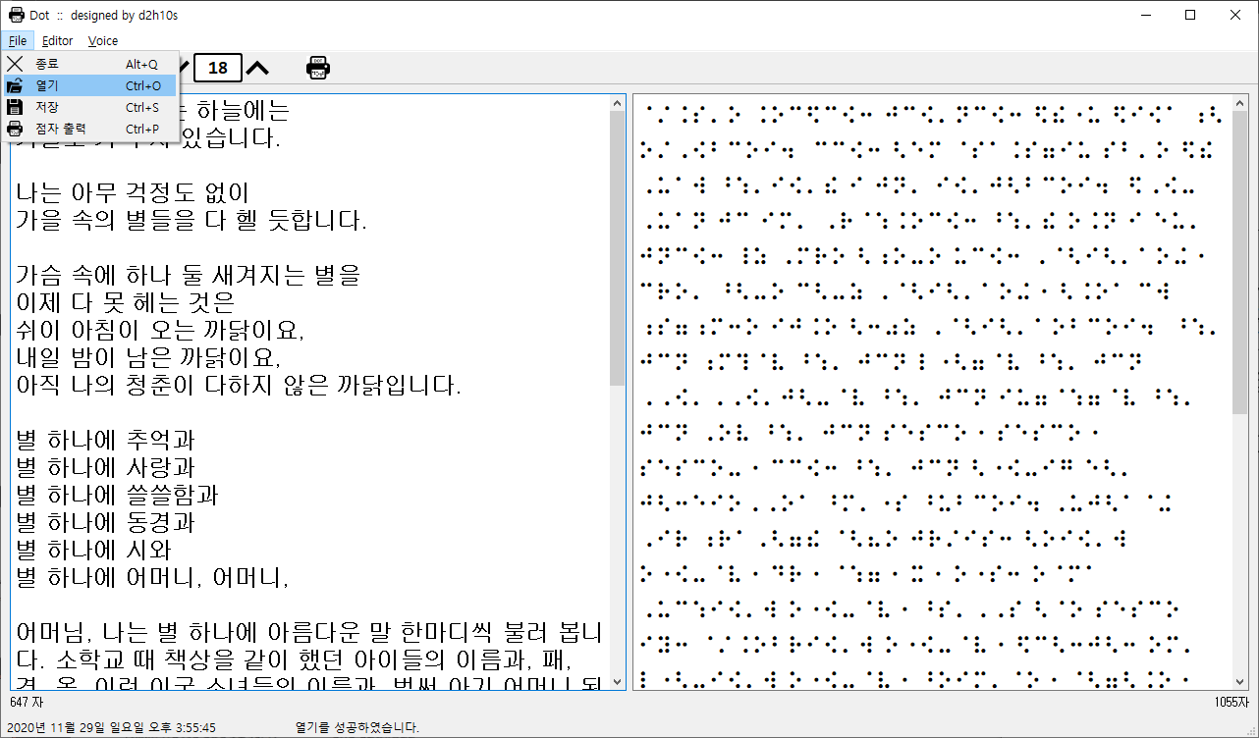
4. 파일 열기
① 상단 툴바의 열기 아이콘
② 메뉴바 의 ‘File’을 누르고 열기
③ Ctrl+O 단축키 입력
위 세가지 중 하나의 동작을 하면 파일 열기 기능을 실행할 수 있습니다.
※ UTF-8 인코딩을 사용합니다.
Notes:
발표 순서는 다음과 같습니다.

Slide 7


5. 파일 저장
① 상단 툴바의 저장 아이콘
② 메뉴바의 ‘File’을 누르고 저장
③ Ctrl+S 단축키 입력
위 세가지 중 하나의 동작을 하면 파일 저장 기능을 실행할 수 있습니다.
※ UTF-8 인코딩을 사용합니다.
Notes:
발표 순서는 다음과 같습니다.

Slide 8
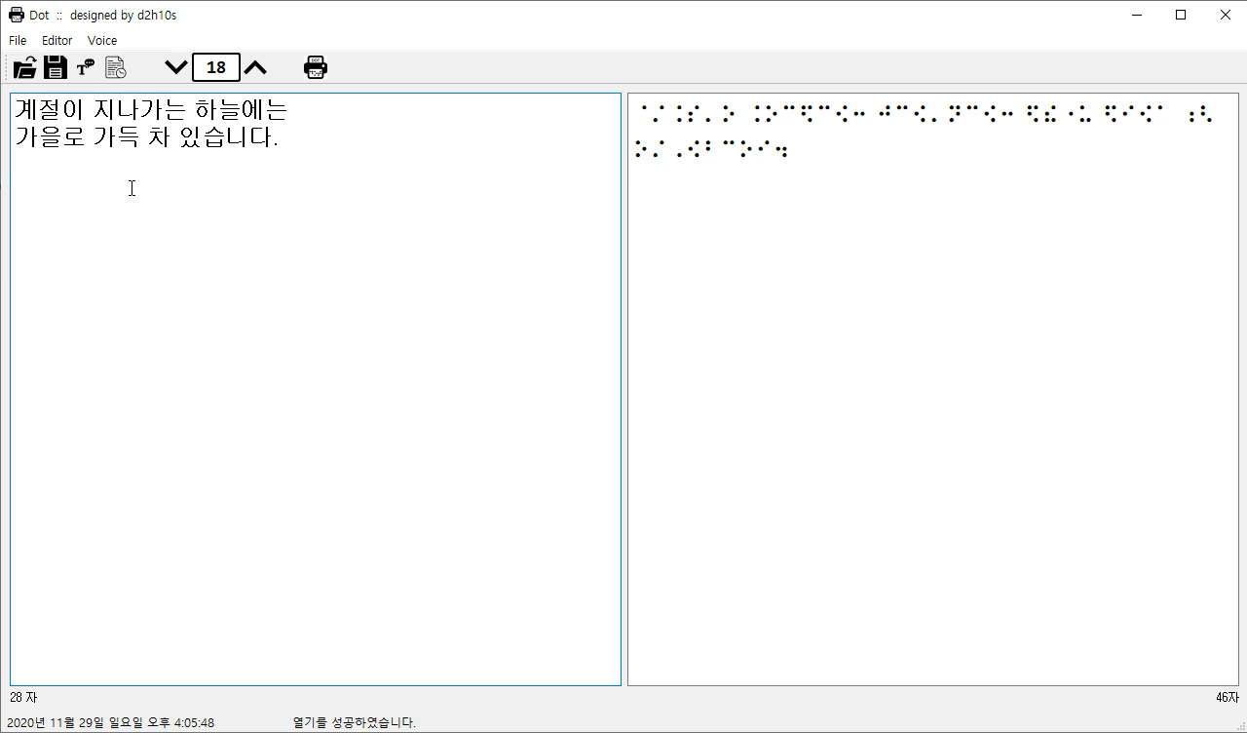
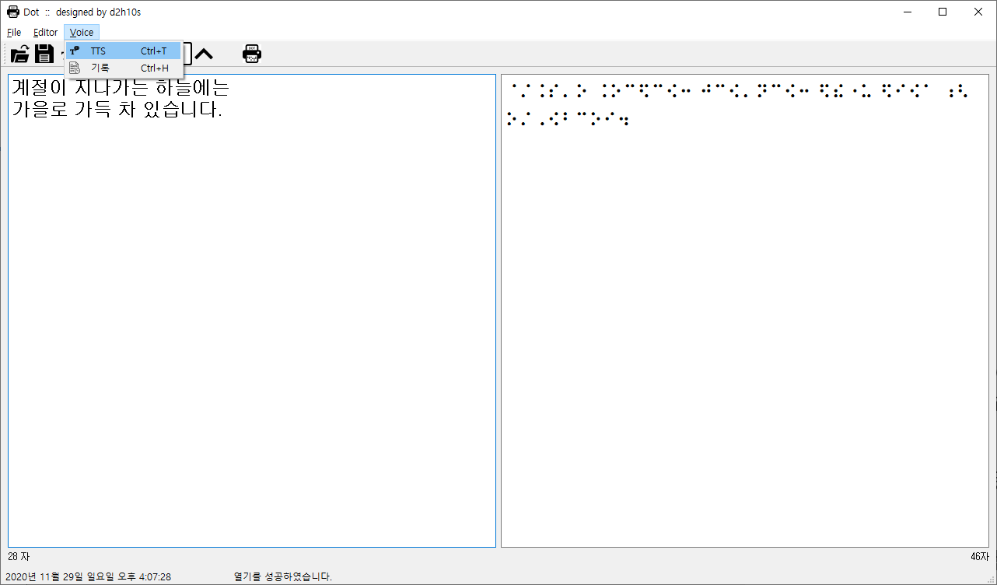
5. TTS (Text To Speech, 음성변환)
① 상단 툴바의 TTS 아이콘
② 메뉴바의 ‘Voice’를 누르고 TTS
③ Ctrl+T 단축키 입력
위 세가지 중 하나의 동작을 하면 TTS기능을 실행할 수 있습니다.
※ 인터넷 연결이 필요합니다.
Notes:
발표 순서는 다음과 같습니다.

Slide 9
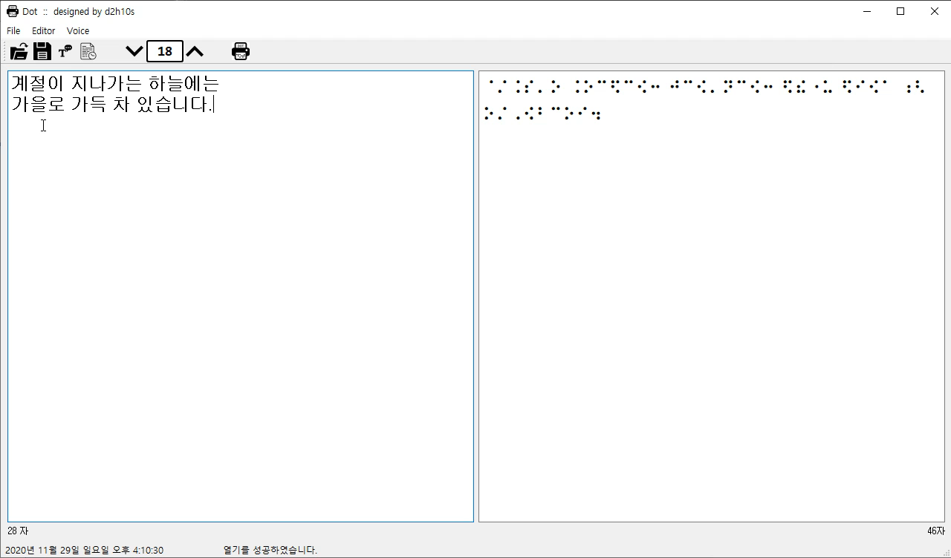
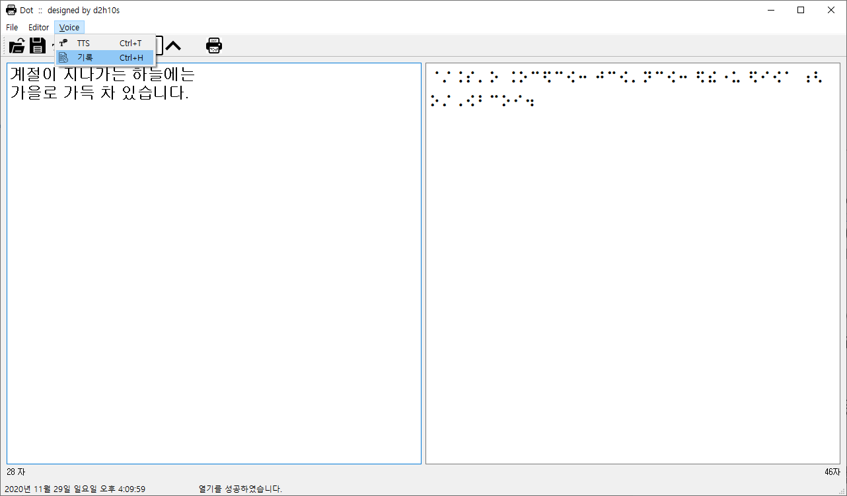

5. TTS 기록
① 상단 툴바의 기록 아이콘
② 메뉴바의 ‘Voice’를 누르고 기록
③ Ctrl+H 단축키 입력
위 세가지 중 하나의 동작을 하면 TTS 기록을 실행할 수 있습니다.
※ 반드시 선택을 먼저 해야 합니다.
① 선택
② 재생
Notes:
발표 순서는 다음과 같습니다.

Slide 10
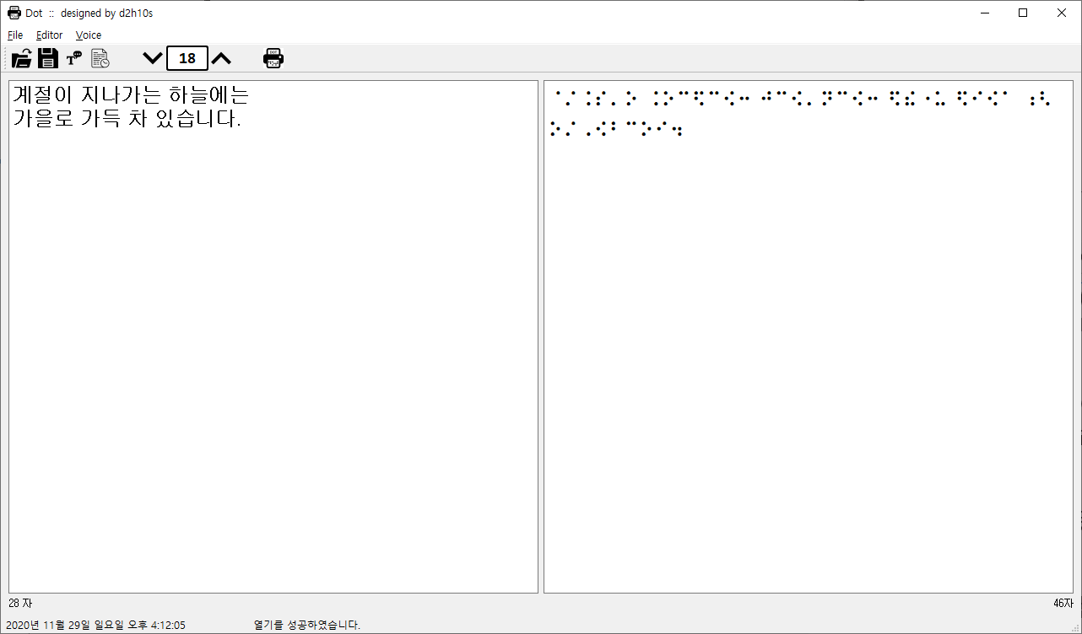
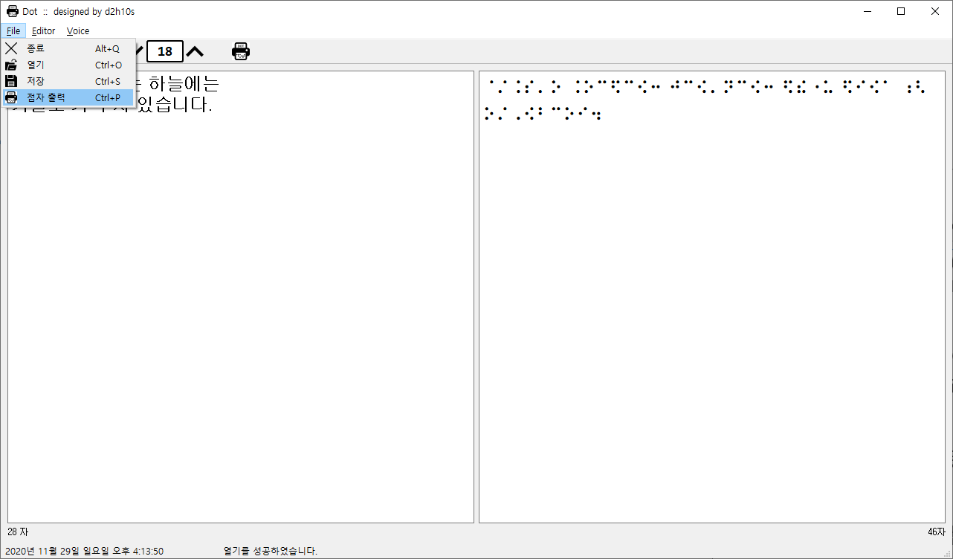
5. 점자 출력
① 상단 툴바의 프린트 아이콘
② 메뉴바의 ‘File’을 누르고 점자 출력
③ Ctrl+P 단축키 입력
위 세가지 중 하나의 동작을 하면 점자 출력 기능을 실행할 수 있습니다.
※ 점자 프린터를 연결해야 동작합니다.
Notes:
발표 순서는 다음과 같습니다.

